Slide 1
FKB CAMPUS · FIRMENKUNDENAKADEMIE · M17
agree & Co. effizient nutzen
Digitale Workflows im Firmenkundenalltag meistern und Zeitpotenziale durch konsequente Systemnutzung erschließen
KOMPETENZFELD
KOMPETENZSTUFE
VERSION
K-05 Digital & Technologie
Berater
v1.0
FKB Campus · 2026
Trainer-Präsentation

Slide 2
ÜBERBLICK · M17
Worum geht es heute
Die Werkzeuge sind da – aber Systembrüche und Umwege kosten täglich Zeit.
In diesem Hands-on-Training arbeiten Sie die agree-Kernbereiche für das Firmenkundengeschäft effizient durch.
Danach dokumentieren Sie Gespräche, Analysen und Wiedervorlagen direkt und vollständig im System.
FKB Campus · M17

Slide 3
LERNZIELE · M17
Was Sie heute mitnehmen
▸ Die fünf zentralen Funktionsbereiche von agree für Firmenkundenberater beschreiben und typische Aufgaben zuordnen
▸ Die digitale Gesprächsvorbereitung für ein Jahresgespräch vollständig in agree durchführen
▸ Den UnternehmerDialog als strukturierten Gesprächsleitfaden nutzen und Bedarfe sowie Folgeaktivitäten unmittelbar dokumentieren
▸ Einen NMZ-Bestandsbericht und einen Frühwarnbericht aus agree erzeugen und die wichtigsten Kennzahlen interpretieren
▸ Den eigenen agree-Workflow analysieren und mindestens zwei Zeitfresser mit konkreten agree-Systemfunktionen identifizieren
FKB Campus · M17

Slide 4
AGENDA · M17
So läuft das Modul
00:00 Einstieg: Zeitfresser-Umfrage · Blitzlicht
00:10 Theorie-Block · Vortrag + Folie
00:25 Live-Demo I · Beamer-Demo
00:40 Einzelübung I · agree-Einzelarbeit
01:00 Pause · Pause
01:05 Offene Fragen aus Übung I (Puffer) · Plenum
01:10 Live-Demo II · Beamer-Demo
01:20 Einzelübung II · agree-Einzelarbeit
01:35 Reflexion: Meine Zeitfresser · Einzelarbeit
01:40 Abschluss & Transfer · Plenum
01:47 Feedbackbogen · Einzeln
01:50 Ende
FKB Campus · M17
Notes:
Agenda aus dem Ablaufplan (Sektion 3.1). Timing und Pausen siehe Trainerhandbuch.

Slide 5
M17 · INHALT
Das System soll dir Zeit fürs Gespräch schenken
→ Das System soll dir Zeit fürs Gespräch schenken, nicht sie nehmen.
▸ Wer agree für Vorbereitung und Dokumentation beherrscht, gewinnt Minuten je Termin zurück.
▸ Diese Minuten gehören dem Kunden – nicht der Maske.
FKB Campus · M17
Notes:
Einstieg: „Wie viel Zeit vor und nach einem Jahresgespräch verbringen Sie heute im System?"

Slide 6
M17 · INHALT
Fünf Kernbereiche – und die häufigsten Fehler
→ Wer die fünf Kernbereiche von agree kennt, arbeitet mit dem System statt gegen es.
▸ Kundenstamm, Engagement, Vorgänge, UnternehmerDialog, Reporting.
▸ Die häufigsten Fehler kosten Zeit: Doppelerfassung, verstreute Notizen, ungenutzte Vorlagen.
FKB Campus · M17
Notes:
Die Kernbereiche als Landkarte – wer sie kennt, findet für jede Aufgabe den richtigen Ort.

Slide 7
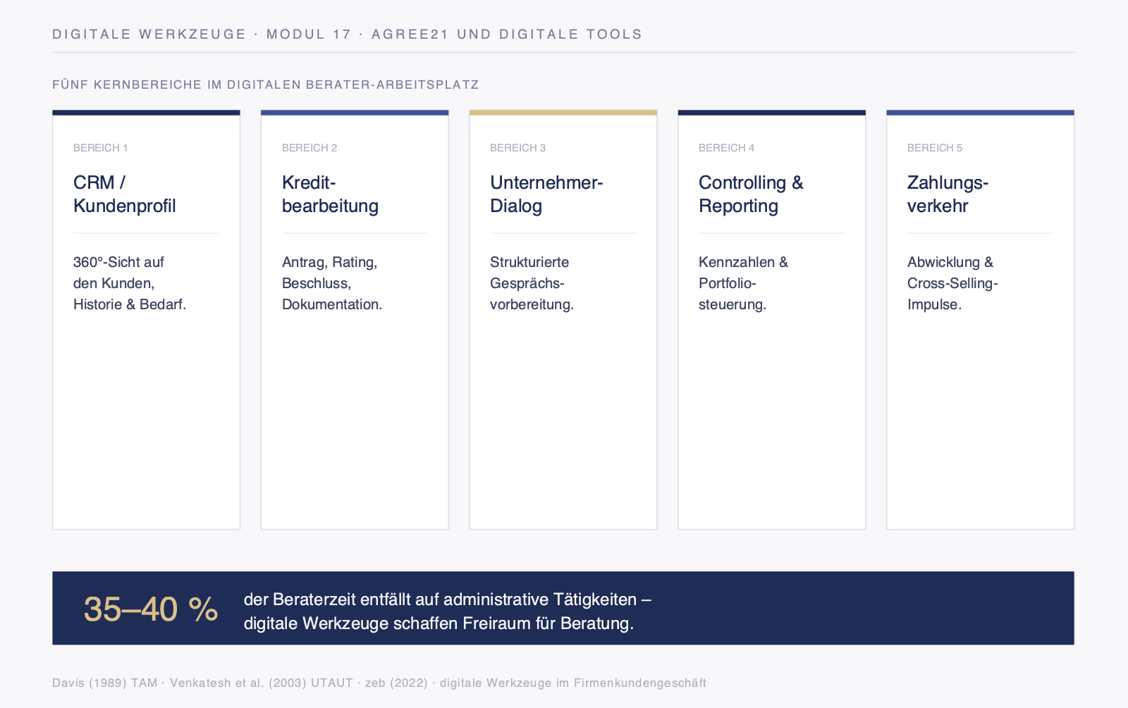
M17 · SCHAUBILD
Die agree-Kernbereiche für Firmenkundenberater
FKB Campus · M17
Schaubild

Slide 8
M17 · INHALT
Der Gesprächsworkflow: Vor – Während – Nach
→ Ein guter Workflow halbiert die Systemzeit – 15 statt 45 Minuten Vorbereitung, 10 statt 30 Minuten Nachbereitung.
▸ Vorbereitung: Engagement, Anlässe und Vorjahresnotizen in agree bündeln.
▸ Während des Gesprächs: strukturiert erfassen statt hinterher rekonstruieren.
▸ Nachbereitung: Vorgangsnotiz und Wiedervorlagen sofort setzen.
FKB Campus · M17
Notes:
Kernbotschaft: die Zeitersparnis entsteht durch Routine, nicht durch Tempo.

Slide 9
M17 · INHALT
UnternehmerDialog: mehr als ein Formular
→ Der UnternehmerDialog ist ein Bedarfsradar – richtig genutzt, öffnet er Gesprächsanlässe statt Häkchen zu verwalten.
▸ Die Bedarfsdimensionen strukturieren das Gespräch entlang des Kundenbedarfs.
▸ Dokumentationsstandards sichern Revisionssicherheit und Vertretbarkeit.
FKB Campus · M17
Notes:
Reporting-Cockpits und VR-NetWorld ergänzen: was wann wozu abrufen?

Slide 10
FALLARBEIT
Praxiscase
Ein Jahresgespräch von A bis Z effizient in agree abbilden.
FKB Campus · M17

Slide 11
M17 · ARBEITSBLATT
Ein Jahresgespräch von A bis Z bearbeiten
▸ Führen Sie Ihren agree-Selbstcheck durch (AB-1).
▸ Bilden Sie ein vollständiges Jahresgespräch (Vor–Während–Nach) im System ab.
▸ Entwickeln Sie Ihren persönlichen Workflow-Optimierungsplan (AB-2).
→ Bearbeitung im Teilnehmer-Workbook (Arbeitsblatt mit Ausfüllfeldern)
FKB Campus · M17
Notes:
Der Praxiscase führt einmal den kompletten Workflow durch – von der Vorbereitung bis zur Wiedervorlage.

Slide 12
M17 · INHALT
Prinzip dieses Moduls
→ Das System soll dir Zeit fürs Gespräch schenken, nicht sie nehmen.
▸ Wer agree für Vorbereitung und Dokumentation beherrscht, gewinnt Minuten je Termin zurück – für den Kunden.
FKB Campus · M17
Notes:
Überleitung zum Optimierungsplan und Selbstcheck.

Slide 13
M17 · INHALT
Reflexion und Selbstcheck
▸ Welcher der drei Workflow-Phasen kostet Sie heute am meisten Zeit?
▸ Welchen agree-Kernbereich nutzen Sie bislang am wenigsten?
▸ Welche eine Routine ändern Sie ab morgen, um Zeit fürs Gespräch zu gewinnen?
FKB Campus · M17
Notes:
Workflow-Optimierungsplan und Selbstcheck als Transferanker.

